Slide 1

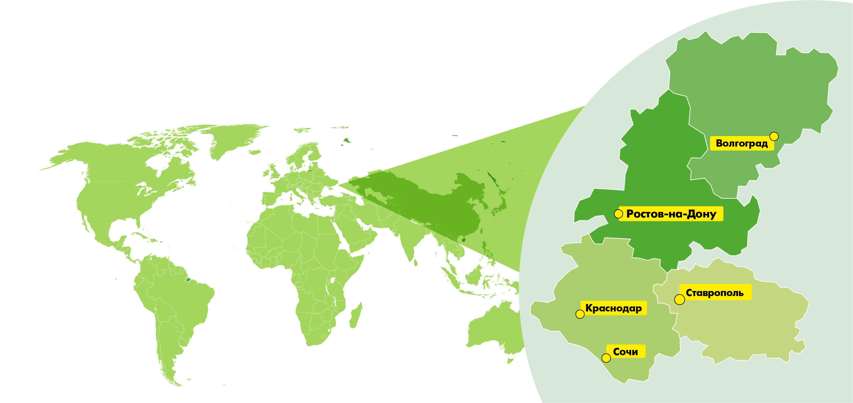
Дизайн экономики трансформаций
Профессор, д.э.н. В.В. Высоков
Председатель Совета директоров
ПАО КБ «Центр-инвест»
Февраль 2020
ПАО КБ «Центр-инвест»

Slide 2










1. Экономика трансформаций
2. Дизайн экономических механизмов.
3. Экономические механизмы
4. ДОН2050
Реформы на Дону
СОДЕРЖАНИЕ

Slide 3

1. Экономика трансформаций

Slide 4
Экономика трансформаций
Экономика трансформаций - управление постоянными изменениями в условиях непрерывных кризисов на основе креативных социально ответственных решений
в интересах нынешнего и будущих поколений.
Трансформации:
Кризиса | Бизнеса | Стратегий
Инвестиций | Науки | Инноваций
Маркетинга | Банкинга | Денег
Малого бизнеса | Контроля | Управления рисками
4

Slide 5
1. Дизайн экономических механизмов

Slide 6
Что такое экономика?
…Экономика – это искусство свести концы с концами там, где концов не найти
7

Slide 7
Что такое экономика?
8

Slide 8

Что такое экономика?
Задача оптимального выбора жениха
ум
Иванов
Леонардо Ди Каприо
Петров
Рейтинги
Сводные показатели
Сравнение с эталоном
Сидоров
красота
Задача коллективного выбора жениха
 | Дочка | Мама | Бабушка | Семейный совет
Иванов | 1 | 0 | 0 | 1
Петров | 0 | 1 | 0 | 1
Сидоров | 0 | 0 | 1 | 1
9

Slide 9
Что такое экономика?
Проблема выбора
Парадокс Кондорсе (1785): А > В, В > С, С > А
Оптимум Парето (1909):
Теорема Эрроу (1951): о невозможности сведения частных предпочтений к общественным
Принцип Геделя (1931): В системе аксиом найдется утверждение, которое нельзя ни опровергнуть, ни доказать
Нобелевская премия (2007) Гурвиц, Маскин, Майерсон: Дизайн экономических механизмов
10

Slide 10
Экономические механизмы
Экономический механизм (ЭМ) – совокупность правил, регламентирующих экономические отношения
Функциональная структура ЭМ
Виды ресурсов и связи | Подсистема ЭМ
Имущественные права | 1. Институциональная | И
Информация | 2. Планирование | П
Финансовые потоки | 3. Финансы | Ф
Денежные ресурсы | 4. Кредит | К
Трудовые ресурсы | 5. Социальная защита | С
Межхозяйственные связи | 6. Маркетинг и логистика | М
Ценообразование | 7. Цены | Ц
11

Slide 11
Дизайн экономических механизмов
Моделирование ЭМ
подсистемы
хозяйственного
механизма
параметры
функции
значение
функции
Институциональная
Планирование
Финансы
Кредит
Социальная защита
Маркетинг
Цены
И = И (И, П, Ф, К, С, М, Ц)
П = П (И, П, Ф, К, С, М, Ц)
Ф = Ф (И, П, Ф, К, С, М, Ц)
К = К (И, П, Ф, К, С, М, Ц)
С = С (И, П, Ф, К, С, М, Ц)
М = М (И, П, Ф, К, С, М, Ц)
Ц = Ц (И, П, Ф, К, С, М, Ц)
12

Slide 12

Дизайн экономических механизмов
Оптимальный экономический механизм
Max ЭМ = ЭМ (И, П, Ф, К, С, М, Ц)
Матрица
Якоби
13

Slide 13
Стратегия «Я и Мир в 2030»
15

Slide 14


МЧП - инжиниринг «Новый Ростов 2030
 | Планы | Институты | Соц. защита | Финансы | Кредит | Рынки | Цены
Планы | Управление списками проектов МЧП | Легализация конфликта интересов | Мониторинг социальных проблем по направлениям | Внебюджетные источники инвестиций | Кредитование проектов МЧП | Сегментация проектов МЧП по рынкам | Прозрачные правила цен по проектам МЧП
Институты | Доступность органов власти | Диджитализация органов власти | Мониторинг социальной ответственности бизнеса | Локальные замкнутые системы расчетов | Гарантийные механизмы инвестиций | Рейтинги социальной ответственности бизнеса | Прозрачные правила внутренних цен
Социальная защита | Заявки на социальные проекты города | Перевод работников в ИП | Социальное предпринимательство | Эффективность социальных проектов | Кредитование социальных проектов | Аутсорсинг соцзащиты | Прозрачные цены для социальных благ и услуг
Финансы | Выявление социальных проблем | Социальные центры по направлениям | Софинансирование социальных проектов | Кругооборот бюджетных средств | Краудфондинг социальных проектов | Клиринг расчетов | Гибкие цены расходов бюджета
Кредит | Доступ к проектам МЧП | Интернет-доступ к услугам | Социальные карты горожан | Платежная система города | Разделение инвестиций и расчетов | Сегментация рынков кредита и инвестиций | Ставки по кредитам с учетом риска
Рынки | Локализация лучшей мировой практики | Партнерский бизнес-климат | Конкуренция социальных органов и предпринимателей | Управление ликвидностью участниками рынков | Трансформация банковского кредитов в инвестиции | Сочетание сетей и свободных рынков | Эффективные разные цены для разных участников
Цены | Учет цен лучшей мировой практики МЧП и РРР |  | Локализация лучшей мировой практики проектов соцзащиты | Варианты бюджета в разных ценах | Разграничение инвестиций по рискам | Мониторинг цен на разных рынках | Конкуренция глобальных и локальных цен
https://strategy2030.ru/files/MeandtheWorldBook_25.pdf

Slide 15
ДОН2050-6
36

Slide 16
3. Экономические механизмы

Slide 17
Экономические механизмы
1. Институциональная структура И
ответственность
ИП
Фрилансеры
ООО
ПAО
ФЦК
ГЧП/МЧП
государственные
численность
17

Slide 18
Экономические механизмы
2. Планирование П
18

Slide 19
Экономические механизмы
3. Финансы Ф
Масштабы перераспределения
Направления использования
Бюджетное устройство
Налоговая система
19

Slide 20
Экономические механизмы
3б. Налоговая система
Собираемость налогов
C
D
A
B
20
40
60
80
100
Ставка налога
Нукеры Чингисхану
20

Slide 21
Экономические механизмы
4. Кредит К
Теории процента: прибавочный продукт, дисконт, риск
Регуляторы: минимальный капитал, ставка рефинансирования (ключевая ставка), нормативы
21

Slide 22

Экономические механизмы
5. Маркетинг М
Сегмент рынка | Продукт | Цена | Каналы распределения | Система стимулов
отрасли территории собственники | продукт упаковка сервис | система механизмы методика скидки | Опт Сеть Прямые продажи | реклама скидки подарки
22

Slide 23
Экономические механизмы
6. Цены Ц
Цены: Договорные
    Контрактыне
    Котировки
    Нормативные
    Аукционные
    Поведенческие
    Рекламные акции
    Гибкие цены
23

Slide 24
Экономические механизмы
7. Социальная защита С
Доходы: от предпринимательской деятельности
оплата труда
доходы от собственности
социальные выплаты
другие доходы
Расходы: покупка товаров и оплата услуг
налоги, сборы, платежи
приобретение недвижимости
прирост финансовых активов
Социальные гарантии:
занятости
пенсионного обеспечения
социальных услуг
правозащиты
24

Slide 25
Экономические механизмы
7а. Социальная справедливость и эффективность
7а. Социальные проблемы инноваций
27

Slide 26
4. ДОН2050

Slide 27
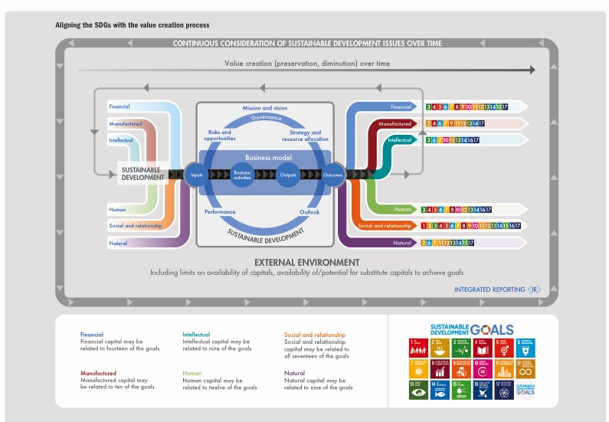
ДОН2050
29

Slide 28
ДОН2050
Институты (Самозанятые, ИП, ООО, АО, НГО/НКО, Государство)
Финансовый капитал (Валюта, Бюджет, Налоговая система)
Инвестиционный капитал (Источники, Методы привлечения, Рынок инвестиций)
Производственный капитал (Машины и оборудование, Конструкции, Инфраструктура, Производственные площадки)
Интеллектуальный капитал (Патенты, Программы, Публикации, Авторство)
Человеческий капитал (Население, Образование, Навыки, Уровень жизни)
Социальный капитал (Личность, Коллективы, Социальные сети, Общественные объединения, Партии)
Природный капитал (Виды ресурсов, Порядок использования)
Информационный капитал (Источники, Доступность)
Рынки (Логистика, Маркетинг)
Цены (Механизмы регулирования, Методы расчета)
30

Slide 29
ДОН2050-1
31

Slide 30
ДОН2050-2
 | Институты | Рабочая сила | Производство | Финансы | Инвестиции | Рынки | Социумы | Экология | Информация | Интеллект | Цены
Институты | Страна ИП | Равноправный бизнес - партнер | Технологические цепочки | Налогообложение активов ИП | Взносы ИП в капитал
Рабочая сила | Равноправный бизнес - партнер | ГК вместо ТК | Договора аренды, подряда | Замена НДФЛ на налоги на активы ИП | Краудфондинг
Производство | Канбан | Квалификационные требования | Автоматизированное, роботизированное, AI | Налогообложение транзакций | Взносы в капитал
Финансы | Оплата услуг | Льготы | Оплата заказов | Автоматический бюджет | Самофинансирование
Инвестиции | Участие в капитале ИП | Стандарты условий работы | Инфраструктуры | ГЧП/МЧП | Софинансирование
Рынки |  |  | Работ, заказов |  |  | Маркетплэйсы
Социумы
Экология
Информация
Интеллект
Цены
32

Slide 31
ДОН2050-3
 | Институты | Рабочая сила | Производство | Рынки | Финансы | Инвестиции | Социумы | Экология | Информация | Интеллект | Цены
Институты | ИП - экономика | Равноправный бизнес - партнер | Технологические цепочки | Заявки на выполнение | Налогообложение активов ИП | Инвестиционный план ИП
Рабочая сила | Равноправный бизнес - партнер | ГК вместо ТК | Договора аренды, подряда | Предложение услуг | Замена НДФЛ на налоги на активы ИП | Краудфондинг
Производство | Канбан | Квалификационные требования | Автоматизированное, роботизированное, AI | Предложение товаров | Налогообложение транзакций | Взносы в капитал
Рынки | Работ, заказов | Условия квалификации | Тех условия заказов | Маркетплэйсы | Фонды | Биржевые маркетплэйсы
Финансы | Оплата услуг | Льготы | Оплата заказов | Финансовые | Автоматический бюджет | Самофинансирование
Инвестиции | Участие в капитале ИП | Стандарты условий работы | Инфраструктуры | Инвестиции в локальные маркетплэйсы | ГЧП/МЧП | Софинансирование
Социумы
Экология
Информация
Интеллект
Цены
33

Slide 32
ДОН2050-4
 | Институты | Рабочая сила | Производство | Рынки | Финансы | Инвестиции | Социумы | Информация | Интеллект | Цены | Экология
Институты | ИП - экономика | Равноправный бизнес - партнер | Технологические цепочки | Заявки на выполнение | Налогообложение активов ИП | Инвестиционный план ИП | Участие в ассоциациях
Рабочая сила | Равноправный бизнес - партнер | ГК вместо ТК | Договора аренды, подряда | Предложение услуг | Замена НДФЛ на налоги на активы ИП | Краудфондинг | Участие в сетях
Производство | Канбан | Квалификационные требования | Автоматизированное, роботизированное, AI | Предложение товаров | Налогообложение транзакций | Взносы в капитал | Отраслевые сообщества
Рынки | Работ, заказов | Условия квалификации | Тех условия заказов | Маркетплэйсы | Фонды | Биржевые маркетплэйсы | Сообщества участников рынка
Финансы | Оплата услуг | Льготы | Оплата заказов | Финансовые | Автоматический бюджет | Самофинансирование | Благотворительность
Инвестиции | Участие в капитале ИП | Стандарты условий работы | Инфраструктуры | Инвестиции в локальные маркетплэйсы | ГЧП/МЧП | Софинансирование | Инвестиции в социумы
Социумы | Сравнительный анализ рейтинги |  |  |  | Софинансирование сообществ |  | Сети ИП и экосистем | Нефинансовая отчетность
Информация |  |  |  |  |  |  |  | Регулируемый доступ
Интеллект
Цены
Экология
34

Slide 33
ДОН2050-5
 | Институты | Рабочая сила | Производство | Рынки | Финансы | Инвестиции | Социумы | Информация | Интеллект | Цены | Экология
Институты | ИП - экономика | Равноправный бизнес - партнер | Технологические цепочки | Заявки на выполнение | Налогообложение активов ИП | Инвестиционный план ИП | Участие в ассоциациях | Степень открытости
Рабочая сила | Равноправный бизнес - партнер | ГК вместо ТК | Договора аренды, подряда | Предложение услуг | Замена НДФЛ на налоги на активы ИП | Краудфондинг | Участие в сетях | Искусственный интеллект
Производство | Канбан | Квалификационные требования | Автоматизированное, роботизированное, AI | Предложение товаров | Налогообложение транзакций | Взносы в капитал | Отраслевые сообщества | Регуляторная отчетность
Рынки | Работ, заказов | Условия квалификации | Тех условия заказов | Маркетплэйсы | Фонды | Биржевые маркетплэйсы | Сообщества участников рынка | Реклама
Финансы | Оплата услуг | Льготы | Оплата заказов | Финансовые | Автоматический бюджет | Самофинансирование | Благотворительность | Финансовая отчётность
Инвестиции | Участие в капитале ИП | Стандарты условий работы | Инфраструктуры | Инвестиции в локальные маркетплэйсы | ГЧП/МЧП | Софинансирование | Инвестиции в социумы | Инвестиции в ИТ
Социумы | Сравнительный анализ рейтинги |  | Рейтинги | Отбор экосистем | Софинансирование сообществ | Заинтересованные стороны | Сети ИП и экосистем | Нефинансовая отчетность
Информация | Информационные фильтры | Дистанционное обучение | Информационная безопасность | Анализ рынков | Мониторинг информации | Мониторинг инвестиций | Мониторинг информации | Регулируемый доступ
Интеллект
Цены
Экология
35

Slide 34
ДОН2050-6
 | Институты | Рабочая сила | Производство | Рынки | Финансы | Инвестиции | Социумы | Информация | Интеллект | Цены | Экология
Институты | ИП - экономика | партнер | Технологические Равноправный бизнес - цепочки | Заявки на выполнение | Налогообложение активов ИП | Инвестиционный план ИП | Участие в ассоциациях | Степень открытости | ИП на основе ИП | Договорные | Зкозатраты
Рабочая сила | Равноправный бизнес - партнер | ГК вместо ТК | Договора аренды, подряда | Предложение услуг | Замена НДФЛ на налоги на активы ИП | Краудфондинг | Участие в сетях | Искусственный интеллект | Участие в разработке объектов ИП |  | Эковоспитание
Производство | Канбан | Квалификационные требования | Автоматизированное, роботизированное, AI | Предложение товаров | Налогообложение транзакций | Взносы в капитал | Отраслевые сообщества | Регуляторная отчетность | Создание объектов ИП | Контрактыне | Охрана природы
Рынки | Работ, заказов | Условия квалификации | Тех условия заказов | Маркетплэйсы | Фонды | Биржевые маркетплэйсы | Сообщества участников рынка | Боты на маркетплэйсах | Рынки интеллектуальных прав | Котировки | Оценка влияние
Финансы | Оплата услуг | Льготы | Оплата заказов | Финансовые | Автоматический бюджет | Самофинансирование | Благотворительность | Финансовая отчётность | Софинансирование разработок ИП | Нормативные | Учет экозатрат
Инвестиции | Участие в капитале ИП | Стандарты условий работы | Инфраструктуры | Инвестиции в локальные маркетплэйсы | ГЧП/МЧП | Софинансирование | Инвестиции в социумы | Инвестиции в ИТ | Инвестиции в инновации | Аукционные | Отбор экопроектов
Социумы | Сравнительный анализ рейтинги |  | Рейтинги | Отбор экосистем | Софинансирование сообществ | Заинтересованные стороны | Сети ИП и экосистем | Нефинансовая отчетность | Амортизация сроков ИП | Поведенческие | Жизненная среда
Информация | Информационные фильтры | Дистанционное обучение | Информационная безопасность | Анализ рынков | Мониторинг информации | Мониторинг инвестиций | Мониторинг информации | Регулируемый доступ к информации | Права на информацию | Реклама | Раскрытие экоинформации
Интеллект | Использование патентов | Непрерывное обучение работников | Автоматизация патентной работы | Защита рынков ИП | Финансирование создания объектов ИП | Налогообложение ИП | Креативные сообщества | Базы данных интеллектуальных прав | Соблюдение интеллектуальных прав | Гибкие цены | Цены и тарифа альтернатив
Цены | Оценка ИП | Социальная защита и гарантии | Запросы котировок | Рыночные котрирвки | Тарифы и ставки | Аукционы | Социальные маркетплэйсы | Открытая информация по ценам | Цены на объекты ИП | Разнообразие цен
Экология | Экостандарты | Экоусловия | Эффективные технологии | Торговля квотами | Финансирование охраны природы | Инвестиции в охрану природы | Социальная Экосреда | Открытая информация об экосреде | ИП в экологии | Цены воспроизводства | Воспроизводство экосреды
36

Slide 35
ДОН2050
…
37

Slide 36
ДОН2050-6
36

Slide 37
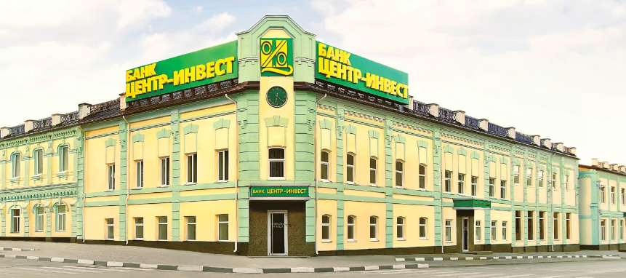
Контакты
contacts
344 000, Россия, Ростов-на-Дону, пр. Соколова, 62
тел.: +7 (863) 2-000-000
www.centrinvest.ru
38

